Slide 1


자율 프로젝트 Field Trip 활동 보고서
대전 B101팀
권기범(팀장), 조다민, 남우재, 김선진, 정윤선, 신경원
2025. 04

Slide 2
[작성예시] 팀정보 및 방문지 기술
팀정보 | 팀 구성원 | 방문지 | 방문 목적
특화PJT 대전 2반 B207
권기범(팀장)
조다민
남우재
김선진
정윤선
신경원
대전 국립중앙과학관 자연사학관
자연사학관 체험 및 전시공간을 통한 인사이트 심화

Slide 3
[작성예시] 방문 일정 및 경로
 | 각자 집 -> 국립중앙과학관 이동
 | 자연사학관 관람
 | 팀 기획 회의
 | 각자 집으로 이동
4/18(금) 오전
4/18(금) 오전
4/18(금) 오후
4/18(금) 오후

Slide 4
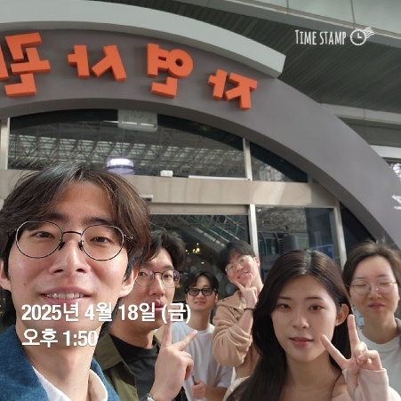
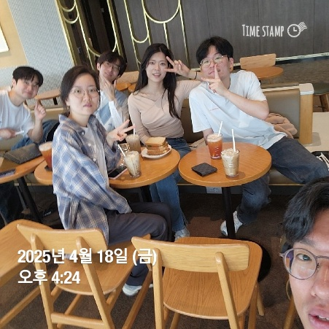
[작성예시] 활동기록 상세
 | 자연사관 관람
 | 기획 회의

Slide 5
[작성예시] 인사이트 정리
인사이트1 | 자연사관에서 지구의 역사, 생명의 진화, 기후 변화를 직접 확인하며 자연환경의 변화와 인간의 영향을 분석했습니다. 과거 기후 변동과 생태계 변화, 그리고 현재의 기후 위기를 비교하며 자연과 인간의 유기적인 관계를 깊이 생각했습니다.
인사이트2 | 자연과 인간의 상호작용을 통해 지속 가능한 미래를 위한 기술 개발 및 사회 시스템 구축에 대한 아이디어를 얻었습니다. 자연의 섭리를 존중하는 프로젝트를 구상하는 데 중요한 인사이트를 얻을 수 있었습니다.

Slide 6
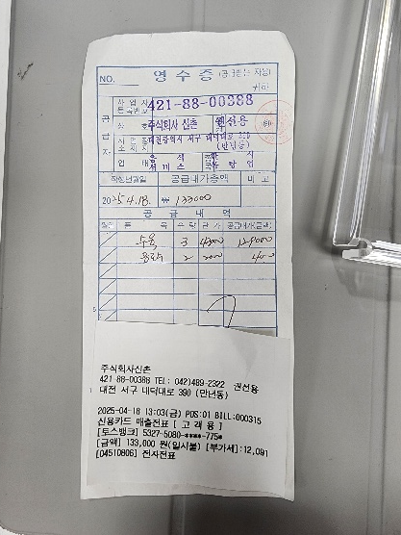
[작성예시] 증빙사진 *영수증 등
중식비용 | 133,000원
교통비

Slide 8
Core Technologies Driving OpenAI

Slide 9
Cutting-Edge OpenAI Applications

Slide 10
Pioneering Research and Innovation

Slide 11
Commitment to Ethical AI Practices

Slide 12
Strategic Partnerships and Collaborations

Slide 13
Future Vision for OpenAI

Slide 14
Engaging Call to Action

